Slide 1
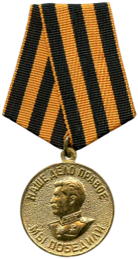
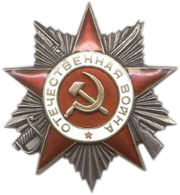
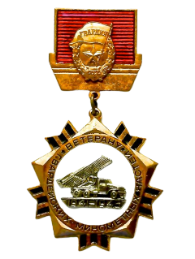
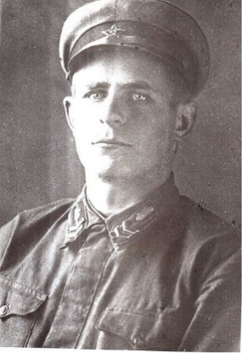
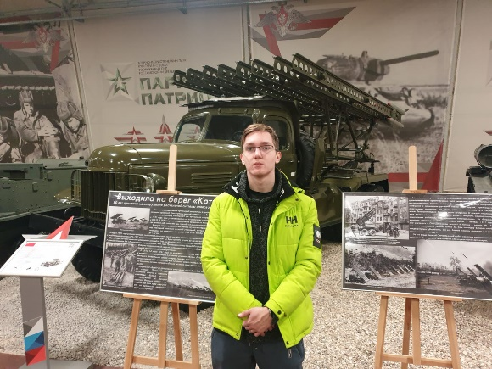
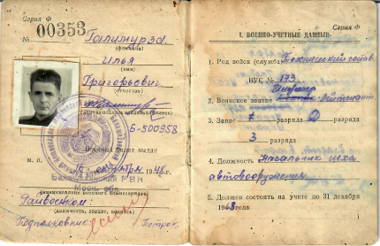
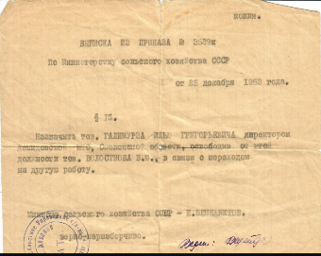
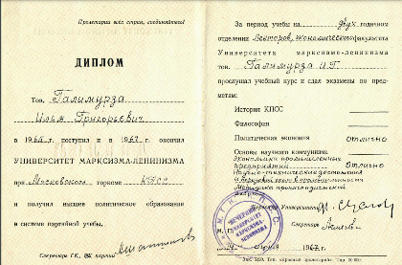
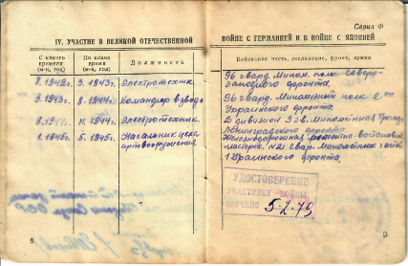
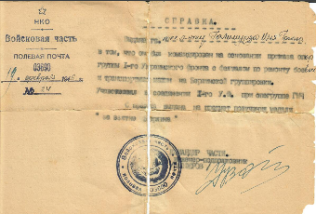
Мой прадед – механик легендарной «Катюши»
ГАЛИМУРЗА ИЛЬЯ ГРИГОРЬЕВИЧ
Прадед прошел всю войну, вернее «проехал» на легендарной «Катюше».
Награжден: Орденом за победу на Германией; Орденом Отечественной Войны II степени; Знаком «Ветеран гвардейских минометных частей».
После войны – закончил на отлично институт. Назначен директором Демидовской МТС, Смоленской области.
Я горжусь своим прадедом и хочу, чтобы следующие поколения хранили связь, наследство, историю и культуру нашей Родины

